Slide 1

주간
부동산 NEWS Ⅲ
2015. 9. 30 (수)
대구대학교 행정대학 부동산학과
지도교수 조 만 현

Slide 2

다양해 지는 ‘기업형 임대’…빌라도 나온다
국토부 ‘민간 임대법’ 연말 시행
도심 ‘뉴 스테이’ 활성화를 위해
땅 최소면적 1만 ㎡→5,000㎡ 로
땅 50% 확보하면 지을 수 있어
[한국경제 2015.09.01 이현일기자]

Slide 3
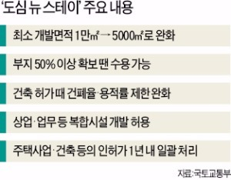
도심권에서 빌라로 불리는 연립·다세대주택 ‘뉴 스테이(기업형 임대주택)’가 내년부터 나온다. 올 연말 새로 도입될 ‘뉴 스테이 촉진지구’를 통해서다. 아파트 형태의 도심권 뉴 스테이에 비해 월 임대료도 상당폭 낮아질 전망이다.
국토교통부는 30일 이런 내용을 담은 ‘민간 임대주택에 관한 특별법’ 시행령과 시행규칙을 31일 입법예고한다고 발표했다. 최근 국회를 통과한 민간임대 특별법은 오는 12월29일 시행을 앞두고 있다.
시행령에 따르면 도시 지역 내 기업형 임대주택 공급촉진지구의 최소 면적이 당초 1만㎡에서 5000㎡로 축소됐다. 일반적으로 소형주택 100가구 내외 단지를 지을 수 있는 규모다.
이에 따라 아파트 이외 연립주택 다세대주택 주상복합 등 다양한 형태의 기업형 임대주택이 들어설 수 있는 길이 열렸다. 기업형 임대 촉진지구에선 용적률·건폐율 등의 건축 규제도 완화되고 용도지역 상향 등 도시계획 변경도 쉬워진다.
촉진지구에선 또 문화·집회·판매시설 설치도 가능해진다. 다세대·연립주택은 건축위원회 심의를 거쳐 종전 한도보다 한 개 층이 더 높은 5층까지 지을 수 있게 된다. 용도지역 상향이 이뤄지면 고층 주상복합 아파트 건립도 가능할 것이란 분석이다.
강태석 국토부 뉴 스테이 팀장은 “기업과 지방자치단체가 창의적인 건축·도시계획을 마련해 다양한 형태의 뉴 스테이를 공급할 것으로 기대하고 있다”고 말했다.
인허가 절차도 간소화된다. 촉진지구 면적이 10만㎡ 이하일 경우 시·도에 지구 지정을 신청할 때 지구계획승인·주택사업계획승인·건축허가 등을 일괄 신청할 수 있다. 3~4단계 인허가를 한 번에 처리함으로써 1년 안에 인허가가 마무리될 것으로 국토부는 예상하고 있다. 정부나 공공기관이 자본금 50% 이상을 출자한 기업형 임대사업자는 촉진지구 내 부지의
3분의 2를 확보하면 나머지 땅을 수용하는 것도 가능해진다.
비(非)도시지역에서 택지개발사업 형태로 뉴 스테이 사업이 추진될 땐 주변 도시 계획과 연계한 개발을 유도하기 위해
도시 인접 지역은 3만㎡, 그 외 지역은 10만㎡ 이상이어야 뉴 스테이 촉진지구로 지정할 수 있도록 했다. 촉진지구 택지는 경쟁입찰로 공급할 계획이다.
■ 뉴 스테이
정부가 중산층 주거 불안 해소를 위해 도입한 기업형 민간 임대주택. 최장 8년 동안 거주할 수 있다. 임대료는 주변 시세와 같거나 조금 낮은 수준으로 책정되며, 임대료 상승률은 연 5% 이하로 제한된다.

Slide 4
치솟는 아파트 값
내게 맞는 임대주택 어디 없나요?
[출처: 매일신문 2015년 9월 9일 유광준 기자]

Slide 5
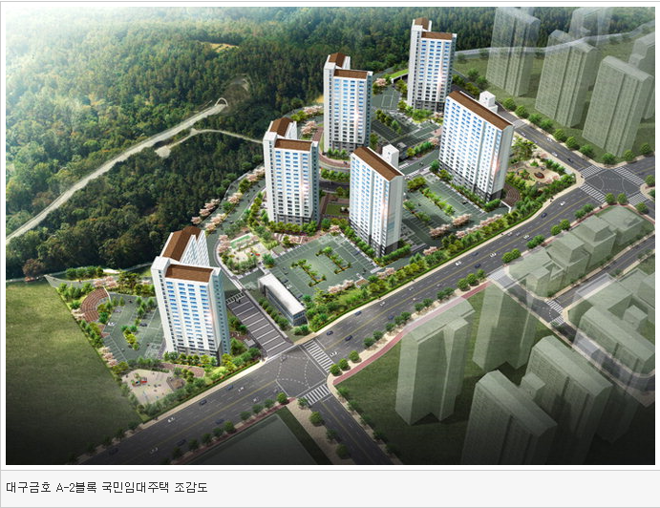
대구·경북 내 LH 임대주택 8가지 비교·분석
아파트 전세·매매가격이 치솟으면서 서민들의 주거문제를 해결할 새로운 대안으로 LH(한국토지주택공사)의 임대주택이 주목을 받고 있다.
LH 대구경북본부에 따르면 임대주택은 LH·지방공사 등 공공기관이 정부재정·국민주택기금·공공택지를 지원받아 공급하는 것으로 크게 8가지가 있다. 이 가운데 영구임대, 50년 공공임대, 국민임대, 다가구 등 매입임대, 전세임대는 저렴한 임대료로 장기간 거주가 가능하지만 분양전환은 불가능하다. 이에 반해 5년·10년 공공임대주택은 비교적 단기간 거주하는 대신 임대기간 경과 후 임차인에게 우선적으로 분양전환이 가능하다. LH 임대주택을 종류별로 살펴봤다.

Slide 6
1> 영구임대주택
영구임대주택은 저소득층 주거안정을 위해 1989년 국내 처음으로 도입된 임대주택이다. 정부의 재정보조를 받아 전용면적 26.34∼42.68㎡ 규모로 지금까지 19만 가구가 건설돼 저렴한 임대료로 공급됐다. 시세의 30% 수준으로 입주자격 재확인 후 2년 단위로 갱신계약 체결이 가능하다. 대구·경북에선 20개 단지 1만8천989가구가 임대 중이다.
2> 50년 공공임대주택
50년 공공임대주택은 영구임대주택을 대체할 목적으로 건설한 임대주택이다.
임대 개시일로부터 50년간 분양 전환하지 않고 임대로만 거주할 수 있는 임대주택이다.
대구·경북의 경우 8개 단지 4천348가구가 임대 중이며 예비 입주자로만 신청 가능하다.
3> 국민임대주택
국민임대주택은 무주택 저소득층을 위해 국민주택기금 등을 지원받아 국가·지방자치단체·LH가 공급하는 주택이다. 시세의 55∼83% 수준이며 30년간 임대한다. 대구·경북에선 56개 단지 3만3천954가구가 임대 중이다.
4> 전세임대주택
전세임대주택은 기초생활 수급자, 보호대상 한 부모 가족, 월평균 소득의 50% 이하인 무주택 가구에 공급된다. 대구·경북에선 1만1천297가구가 임대 중이다.
5> 다가구 등 매입임대주택
다가구 등 매입 임대주택은 최저 소득층이 현재의 수입으로 거주할 수 있도록 다가구 주택 등 기존주택을 매입해 개·보수를 한 뒤 저렴하게 재임대하는 사업이다.
입주대상은 기초생활 수급자를 비롯해 보호대상 한 부모 가족(1순위), 전년도 월평균소득(3인 가구 기준 473만4천603원)의 50% 이하 가구와 장애인(2순위)이다.
임대조건은 전용면적 50㎡를 기준으로 보증금 400만원, 월 임대료 8만~15만원이다. 최장 20년간 거주가 가능하다.

Slide 7
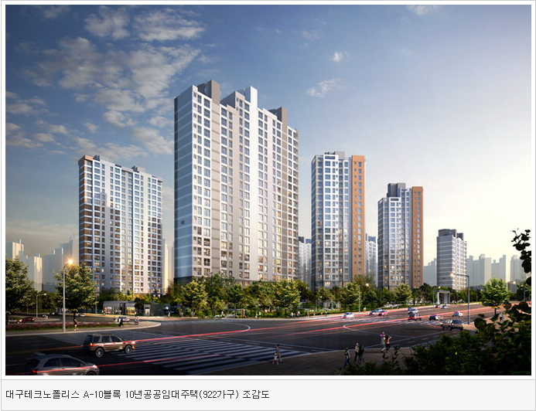
6, 7> 5년·10년 공공임대주택
5년·10년 공공임대주택은 임대 의무기간인 5년(10년)간 임대 후 분양 전환해 입주자가 우선적으로 소유권을 이전 받을 수 있는 임대주택이다. 요즘과 같이 주택가격이 급등하는 시기에 내 집 마련의 좋은 대안이 될 수 있다.

Slide 8
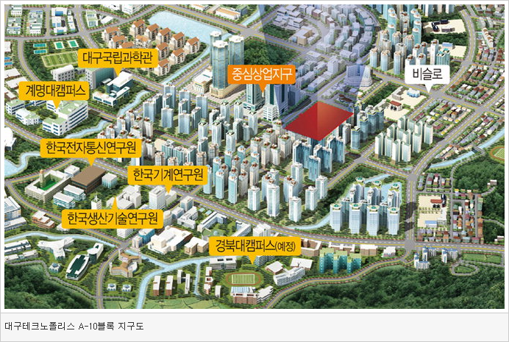
8>신개념 장기임대주택 ‘행복주택’
행복주택은 새로운 개념의 공공임대주택이다. 주거가 불안한 젊은 계층에 주거사다리를 제공하기 위해 국가재정과 국민주택기금을 지원받아 국가·지자체·LH·지방공사가 건설·공급하는 임대주택이다. 입주자격 재확인 후 2년 단위로 갱신계약을 체결하며 대학생·사회초년생·신혼부부는 최대 6년, 고령자·주거급여 수급자·산업단지 근로자는 최대 20년까지 거주할 수 있다.
임대조건은 시중 전세의 60∼80% 수준이다. 공급물량 가운데 80% 이상을 신혼부부, 사회초년생, 대학생 계층에 우선 공급한다. LH 대구경북본부는 정부의 행복주택(14만가구)사업과 관련해 지난해 2개 지구에 대해 사업승인을 받아 착공했으며 올해도 1개 지구에 대해 사업승인을 받을 계획이다.
LH 대구경북본부는 “지금까지 대구·경북에선 30년 이상 장기공공임대주택 총 3만244가구, 영구임대주택은 1만8천989가구가 각각 공급됐다”고 밝혔다. 국민임대주택의 경우 대구 동구 숙천동 일대의 혁신도시 A-5·A-6블록에 518가구를 오는 8~9일 이틀간 접수하며, 상주 함창 A-1블록도 9월 중에 입주자를 모집할 계획이다. 이미 공급된 대구테크노폴리스 A-1블록과 대구금호 A-2블록의 잔여가구에 대해선 10월 중 추가 모집 할 예정이다. 영구임대주택은 대구 옥포 A-2블록의 잔여세대 68가구를 9월 중 추가 모집 할 계획이다.
10년공공임대주택인 대구테크노폴리스 A-10블록(922가구)은 최근 잔여가구에 대해 입주자격을 대폭 완화해 추가모집을 했다. 오는 9일 동호 지정 순번 발표 후 10일부터 15일까지 동호지정 및 계약체결이 이뤄 질 예정이다. LH 대구경북본부 경영지원부 박희문 부장은 “임대주택은 그 목적에 따라 유형이 다양한 게 특징”이라며 “유형별로 공급 신청 자격 등이 달라지므로 실수요자의 상황에 따라 적합한 임대주택을 선택해야 할 것”이라고 말했다.
이창호기자 leech@yeongnam.com

Slide 9
하나금투
“한국 주택 부족하다···집값 장기 강세”
[출처: 매일신문 2015년 9월 14일 연합뉴스]

Slide 10
한국은 세계 주요국 가운데 주택이 부족한 나라에 속해 재고(중고) 주택 가격이 장기적으로 강세를 보일 것이라는 전망이 14일 나왔다.
채상욱 하나금융투자 연구원은 "2010년 말 인구 천명당 주택수가 364호(주택 1천767만호,인구 4천850만명)인 한국은 2022년까지 422호를 목표로 하고 있다"며 "한국은 일본 473호(2013년),영국 439호(2010년),미국 410호(2010년) 등 주요 경제협력개발기구(OECD) 회원국에 비해 공급량이 부족한 상태"라고 지적했다.
채 연구원은 "최근 주택 시장에 대한 시장 전망이 엇갈리고 있지만 이 질문에 대답하려면 '한국의 주택 수는 몇 호가 적정할까'를 먼저 고려해야 한다"며 "재고 주택 가격은 재고량 증가 속도 둔화와 주택 수 부족에 기반해 장기 강세의 기본 조건을 충족했다"고 주장했다.
그는 향후 주택 시장의 중심이 민간 택지 사업,구도심 정비 사업으로 옮겨 갈 것으로 내다보면서 현대산업개발을 유관업종 내 최선호주(목표주가 7만6천원)로 제시했다.

